Slide 1

Методы глубокого обучения для задач построения «цифровых двойников» технологических процессов
МГУ имени М.В. Ломоносова, факультет ВМК,
кафедра Интеллектуальных информационных технологий
доцент М.И. Петровский, michael@cs.msu.ru
аспирант И.С. Лазухин, ivanlazuhin@mail.ru
23 июня, 2023

Slide 2
Основные научно-практические направления кафедры Интеллектуальных информационных технологий
«Информационная безопасность (не будет в этом докладе)
  Анализ и моделирование поведения пользователей и процессов для раннего обнаружения вторжений и утечек конфиденциальной информации
  Поиск и мониторинг источников криминальной или экстремисткой информации в сети Интернет
  Поведенческая биометрия для аутентификации и идентификации пользователей
Распознавание образов (не будет в этом докладе)
  Распознавание изображений и прогнозирование развития колоний в задачах микробиологии
  Детекция и идентификация объектов на спутниковых снимках
  Анализ больших астрофизических данных - обработка многоволновых астрономических данных и анализа рентгеновских карт неба
«Цифровые двойники» технологических процессов
  Анализ и прогнозирование поведения производственных процессов с использованием методов машинного обучения
  Модели выживаемости для задач оценки отказоустойчивости и прогнозирования

Slide 3
Цифровые двойники на производстве
Идеальный «цифровой двойник»:
  Комплексная сквозная модель жизни всех процессов предприятия;
  Прогнозные модели и сценарный анализ ключевых производственных и финансовых показателей;
  На входе «большие данные» об истории работы предприятия;
  На выходе «оптимальная модель» управления предприятием;
  Включает цифровые двойники производственных процессов.
«Цифровой двойник» производственного процесса:
  Точные прогнозные модели производственных процессов;
  Сценарный анализ на основе моделей: «что если?»;
  Оптимальное управление на основе моделей: «как лучше?»;
  Визуализация зависимостей, прогнозов, результатов управления;
  Анализ рисков, прогнозирование нештатных ситуаций, анализ выживаемости
Notes:
Цифровые двойники технологических процессов (определения, стандарты, решаемые задачи, исходные данные, место в общей структуре управления предприятием)

Slide 4
ГОСТ «Цифровые двойники»
ГОСТ «Компьютерные модели и моделирование. Цифровые двойники изделий. Общие положения» (разработан в России, введен с 1 января 2022 г.):
Первый в мире стандарт в области цифровых двойников изделий (изделиями могут быть: устройства, средства, машины, агрегаты, аппараты, приспособления, оборудование, установки, инструменты, механизмы, системы и др.);
Устанавливает общее понятие цифрового двойника изделия, общие положения и требования по разработке и применению цифровых двойников изделий;
Распространяется на изделия машиностроения (при необходимости, на его основе в дальнейшем могут разрабатываться стандарты, устанавливающие требования к цифровым двойникам изделий различных отраслей промышленности с учетом их специфики).
Цифровой двойник изделия – система, состоящая из цифровой модели изделия и двусторонних информационных связей с изделием и (или) его составными частями:
Цифровая модель изделия – система математических и компьютерных моделей, описывающая структуру, функциональность и поведение изделия на различных стадиях ЖЦ;
Главными требованиями к цифровым двойникам изделий являются: достижение целевых показателей и удовлетворение ресурсным ограничениям. Заказчик в праве устанавливать дополнительные требования.
Notes:
Цифровые двойники технологических процессов (определения, стандарты, решаемые задачи, исходные данные, место в общей структуре управления предприятием)

Slide 5
Иерархия цифровых двойников
Цифровые двойники уровня оборудования:
  Контроль основного оборудования;
Цифровые двойники unit-уровня:
  Контроль основных операций технологических установок (крекинг, олефиновый реактор, дистилляция и т.д.);
Цифровые двойники уровня предприятия:
  Оптимизация энергопотребления, планирование нефтеперерабатывающих заводов, массового и специального химического производства;
Цифровой двойник корпоративного уровня:
  Модели рисков предприятия, цепочек поставок, многомасштабного планирования для оптимизации использования заводов, сети транспортных и складских помещений, модели максимизации прибыли и повышения удовлетворенности клиентов.

Slide 6
Цифровые двойники технологических процессов без машинного обучения
Используемый математический аппарат:
  ОДУ, описывающие физическую составляющую технологического процесса;
  Дискретно-событийное имитационное моделирование;
  Экспертные системы, в том числе с нечеткой логикой или на сетях Байеса;
  Модели, основанные на математической статистике;
  Средства визуализации для облегчения понимания человеком эксплуатационных состояний или поведения технологического процесса (по сути – dashboards).
Основные недостатки:
  Невыполнение на практике предположений используемых моделей
  Невысокая точность моделей (сложно настроить индивидуальную модель)
Вывод – будущее за использованием машинным обучением и ИИ, в том числе на основе гибридных подходов

Slide 7
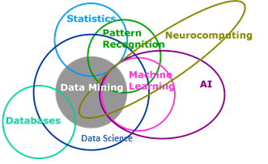
AI, ML, Data Science
«ИИ - междисциплинарная область знаний, занимающаяся исследованием и разработкой методов и артефактов (устройств или программ), которые способны имитировать интеллектуальную (разумную/рациональную) деятельность (мышление/принятие решение) человека»
Относительный застой в теории - ничего принципиально нового уже больше 20 лет (разве что трансформеры, хотя механизм само-внимания в нейросетях – старый)
Прорыв в практике, почему? Вычислительная техника стала мощной и дешевой
В бизнес-сообществе часто термин ИИ используют (неправильно) как синоним Data Science или ML
Машинное обучение подраздел ИИ, изучающий методы построения алгоритмов, способных обучаться на прецедентах для решения задач: прогнозирования (классификации, ранжирования, регрессии), поиска скрытых структур в данных (ассоциаций, корреляций, кластеризации), обнаружения аномалий.
Data Science (наука о данных) - раздел информатики, изучающий проблемы анализа, обработки (в том числе интеллектуальной) и представления данных в цифровой форме.
Тесно связано с понятием больших данных.

Slide 8
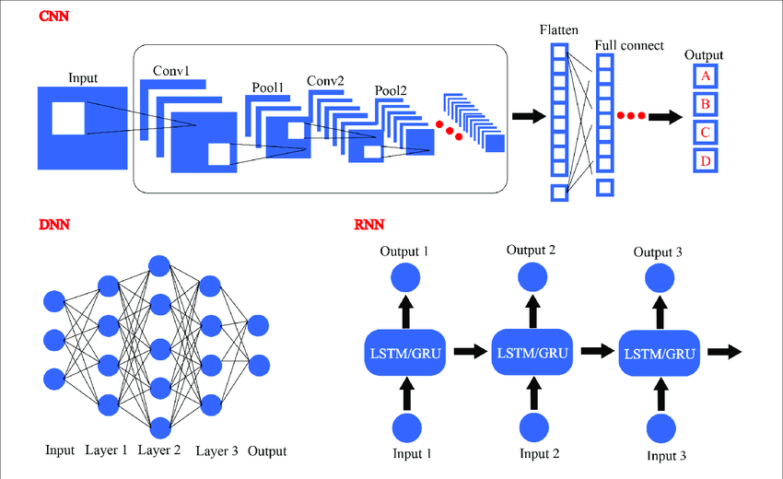
Глубокое обучение (в узком смысле)
«Новые» архитектуры (большинству из них им 20+ лет):
  Полносвязные многослойные сети (DNN)
  Сверточные сети (CNN)
  Рекурентные сети (RNN)
  Автоэнкодеры и факторизация
  Self-attention и трансформеры
Глубокая кастомизация:
  «инженерный» подход – много разнотипных слоев в сети
  считывание сигнала с промежуточных слоев
  пользовательские функции активации и функции потерь
Регуляризация как основной способ борьбы с переобучением:
  Dropout, L1, L2
Основной тип алгоритмов обучения:
  Стохастические методы первого и второго порядка в условиях ограниченной памяти
  Ориентированы на массовый параллелизм и ограниченность локальных вычислительных ресурсов
  Эффкективные расчет на GPU
Глубокое обучение — алгоритмы и модели машинного обучения, которые пытаются моделировать высокоуровневые абстракции в данных, используя архитектуры, состоящие из множества нелинейных трансформаций //Wikipedia

Slide 9
Задачи, решаемые с помощью классического машинного обучения
Мониторинг / контроль производства, обнаружение аномалий (раннее предупреждение о проблемах неэффективности, поломках оборудования, а также об ошибках в процессе проектирования):
  Нейронные сети, SVM, PCR, PLS, бустинг деревьев решений;
  Основная сложность – многомерность и низкое качество данных
Поддержка принятия решений (анализ первопричин появления аномалий, поиск оптимальных путей решения проблем, «что если» анализ):
  Нейронные сети, деревья решений, дискриминантный анализ;
  Основная сложность – многомерность, разметка, формализация задачи и признакового пространства, интерпретация моделей
Прогноз будущих событий (оптимизация производства, анализ рисков, прогнозирование сроков службы оборудования):
  Нейронные сети, SVM, Random Forest
  Основная сложность – многомерность и отбор значимых признаков, шум и низкое качество данных, метрики для оценки качества (проблема «сдвига» и другие)

Slide 10
Создание “виртуальных датчиков” и прогнозирование состояния ТП
Постановка задачи:
  Прогнозирование значений параметров технологических процессов в динамике в зависимости от предыдущих состояний процесса и управляющих воздействий.
  «Аппроксимация», дорогостоящих, сложных или редких измерений с помощью ML моделей (например, лабораторных исследований или испытаний образцов продукции или промежуточного продукта)
Используемые архитектуры:
  Трансформер [1] – управляемый CNN-блок выделяет локальные зависимости и выделяет значимые переменные -> многоуровневый механизм внимания выделяет долгосрочные зависимости -> окончательный прогноз определяется финальным полносвязным линейным слоем;
  GRU [2] – двунаправленная управляемая рекуррентная нейронная сеть с механизмом внимания для гибкого распределения весов параметров;
  LSTM [2] – нейронная сеть долгой и краткосрочной памяти.
Литература:
Geng Z. et al. Novel transformer based on gated convolutional neural network for dynamic soft sensor modeling of industrial processes //IEEE Transactions on Industrial Informatics. – 2021. – Т. 18. – №. 3. – С. 1521-1529;
Zhu X., Ji Y. A digital twin–driven method for online quality control in process industry //The International Journal of Advanced Manufacturing Technology. – 2021. – С. 1-20.

Slide 11
Обнаружение аномалий в показаниях датчиков или аномальных состояний
Постановка задачи:
  Обнаружение аномалий во многомерных временных рядах – показаниях датчиков технологических установок.
  Определение и локализация неисправностей в оборудовании на основе показаний датчиков, описывающих технологический процесс
Используемые архитектуры:
  GAN [1]– комбинация LSTM-нейронных сетей (одна – генерирует образцы, другая – отличает правильные образцы от неправильных), далее обученная нейросеть ищет аномалии в реальных данных (трансферное обучение).
  Deep autoencoder [2] – глубокий полносвязный автокодировщик, алгоритм оптимизации Adam;
  CNN [3] – распределенная байесовская сеть на основе анализа корреляций между показаниями датчиков определяет местоположение неисправности, далее сверточная нейронная сеть определяет тип неисправности
Литература:
Lian Y., Geng Y., Tian T. Anomaly Detection Method for Multivariate Time Series Data of Oil and Gas Stations Based on Digital Twin and MTAD-GAN //Applied Sciences. – 2023. – Т. 13. – №. 3. – С. 1891.
Iqbal R. et al. Fault detection and isolation in industrial processes using deep learning approaches //IEEE Transactions on Industrial Informatics. – 2019. – Т. 15. – №. 5. – С. 3077-3084;
Su N. Q. et al. Petrochemical Gearbox Fault Location and Diagnosis Method Based on Distributed Bayesian Model and Neural Network //Journal of Computers. – 2022. – Т. 33. – №. 3. – С. 159-169.

Slide 12
Прогнозирование сроков службы оборудования
Постановка задачи:
  Прогнозирование оставшегося полезного срока службы оборудования на основе показаний датчиков технологического процесса – «выживаемость в динамике»
Используемые архитектуры:
  CNN– сверточная нейронная сеть со скрытыми dilated, flatten и dense-слоями, функцией активации ReLU, оптимизатором Adam, функцией потерь Huber.
Литература:
Desai P. S., Granja V., Higgs III C. F. Lifetime prediction using a tribology-aware, deep learning-based digital twin of ball bearing-like tribosystems in oil and gas //Processes. – 2021. – Т. 9. – №. 6. – С. 922.

Slide 13
Контроль качества конечного продукта
Постановка задачи:
  Контроль качества конечного продукта на основе показаний датчиков технологических установок и оптимизация управления установкой для получения конечного продукта надлежащего качества.
Используемые архитектуры:
  NARX – нелинейная авторегрессионная нейронная сеть. Количество внутренних слоев, нейронов в каждом внутреннем слое и количество лагов, используемых для каждой переменной, определяются на основе расчета автокорреляционной оценки переменных.
Литература:
Scardini D., Scardua L., Almeida G. Digital Twin of a Horizontal Three-Phase Separator in an Offshore Oil Extraction and Processing Platform Using NARX Neural Networks. – EasyChair, 2022. – №. 8961.

Slide 14
Оптимизация производства
Постановка задачи:
  Оптимизация производства (показателей качества продукции и энергозатрат) на основе показаний датчиков технологической установки.
Используемые архитектуры:
  DNN [1]– глубокая полносвязная нейронная сеть с функцией активации ReLU, оптимизатором Adam;
  ResNet [2] – остаточная нейронная сеть, каждый блок состоит из комбинации convolutional, batch normalization, pooling и convolutional уровней c функцией активации ReLU.
Литература:
Iplik E., Aslanidou I., Kyprianidis K. A Feedforward Model Predictive Controller for Optimal Hydrocracker Operation //Processes. – 2022. – Т. 10. – №. 12. – С. 2583.
Zhu J. et al. Multiple input self-organizing-map ResNet model for optimization of petroleum refinery conversion units //Frontiers of Chemical Science and Engineering. – 2023. – С. 1-13.

Slide 15
Наш проект – «цифровой двойник» технологической установки крекинга нефти
Цель - исследовать возможность построения адекватного «цифрового двойника» процесса крекинга нефти
На основе реальных данных определение качественных и количественных зависимостей между параметрами процесса крекинга в стационарном режиме, включая управляющие воздействия, наблюдаемые и контролируемые параметры.
Прогнозирование значений контролируемых и наблюдаемых параметров крекинга в динамике в зависимости от предыдущих состояний процесса и управляющих воздействий.
Выявление скрытых зависимостей и скрытых факторов, влияющих на технологический процесс (контролируемые переменные), качества данных, используемых в существующей АРС (расширенное управление технологическим процессом). Выявление и оценка значимости влияния входных параметров на прогнозируемые.
Построение модели, реализующей выбор управляющих воздействий в зависимости от выбранного критерия оптимальности для стационарного режима.

Slide 16
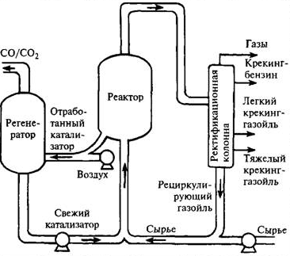
Крекинг
Процесс разложения нефти на полезные (бензин, парафин и др.) и бесполезные (сухой газ, шлак и т.д.) фракции в условиях больших температур и давления с использованием катализатора.
Типы параметров:
Управляющие (Manipulated Variables, MV) – задаются оператором;
Пример: степень открытия специфического клапана.
Контролируемые (Control Variables, CV) – описывают внутреннее состояние системы;
Пример: температура выхода колонны, к которой относится клапан.
Наблюдаемые (Disturbance Variables, DV) – явления, на которые мы не можем повлиять.
Пример: погодные характеристики, характеристики сырья, дежурная смена

Slide 17
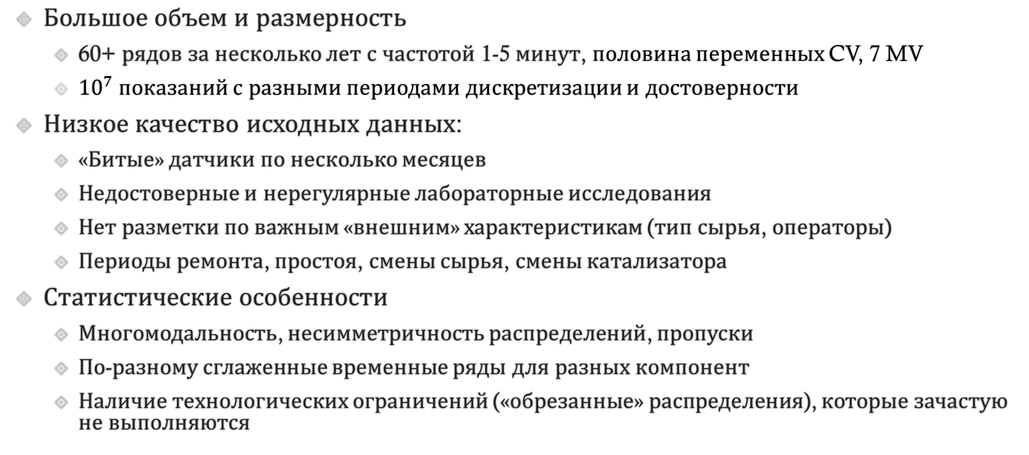
Особенности исходных данных
Большое объем и размерность
  60+ рядов за несколько лет с частотой 1-5 минут, половина переменных CV, 7 MV
  ${10}^{7}$показаний с разными периодами дискретизации и достоверности
Низкое качество исходных данных:
  «Битые» датчики по несколько месяцев
  Недостоверные и нерегулярные лабораторные исследования
  Нет разметки по важным «внешним» характеристикам (тип сырья, операторы)
  Периоды ремонта, простоя, смены сырья, смены катализатора
Статистические особенности
  Многомодальность, несимметричность распределений, пропуски
  По-разному сглаженные временные ряды для разных компонент
  Наличие технологических ограничений («обрезанные» распределения), которые зачастую не выполняются

Slide 18
Этапы проекта
«Классический стат. анализ» - оценка исходных данных с точки зрения качества и количества, построение baseline стат. моделей (ARIMA, PLS, факторный анализ, нелинейные авторегрессии), выявление проблем, выбор метрик, постановка задач для ML моделей и задачи оптимального управления.
«ML моделирование» - разработка стенда для подготовки данных и построения ML моделей для предобработки данных (окна, шаг дискретизации, сглаживание, подстановка пропусков и т.д.), прогнозирования состояний тех. процесса, «виртуальных датчиков», оптимального управления «на шаг вперед» (с разным шагом).
«Гибридный ИИ» (Глубокое обучение + оптимальное управление) - проверка гипотез по применению современных глубоких нейросетей и сравнение с ML baseline, полноценное оптимальное управление (shooting)

Slide 19
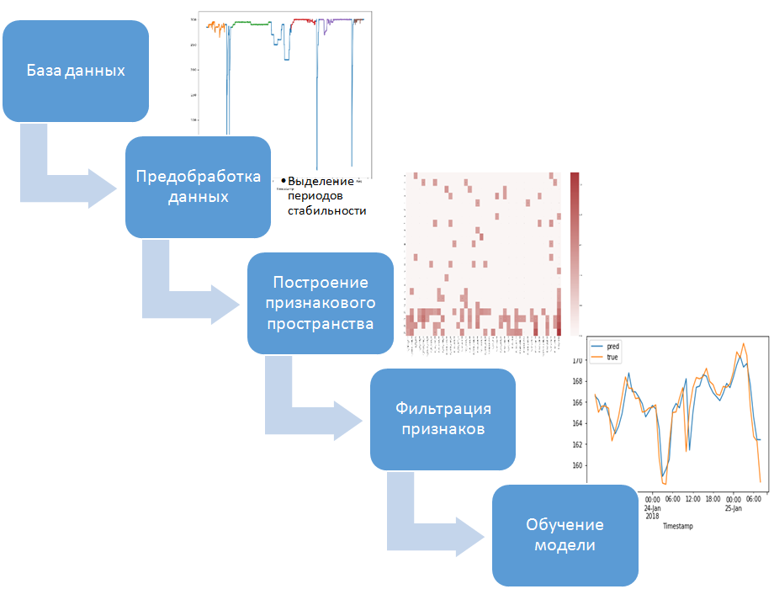
Сценарий построение моделей «виртуальных» датчиков и «выходов»
Построение признакового пространства и отбор признаков:
Методы машинного обучения на основе ансамблей деревьев решения для выбора значимых признаков, их важных лагов
Финальный отбор признаков осуществляет эксперт на основе подсказок разных моделей
Предобработка данных:
Выделение периодов стабильности
Аномалии, выбросы, артефакты, поломки и «саботаж»
Отбор временных окон, шага дифференцирования, методов агрегации и сглаживания
Построение нелинейных моделей «виртуальных датчиков» и прогнозирование выходов баланса и контролируемых переменных :
Исследование и построение нейросетевых моделей зависимости «виртуальных датчиков» и «выходов» от наблюдаемых и управляющих переменных и их лагов
Поиск и визуализация зависимостей между внутренними и внешними переменными;

Slide 20
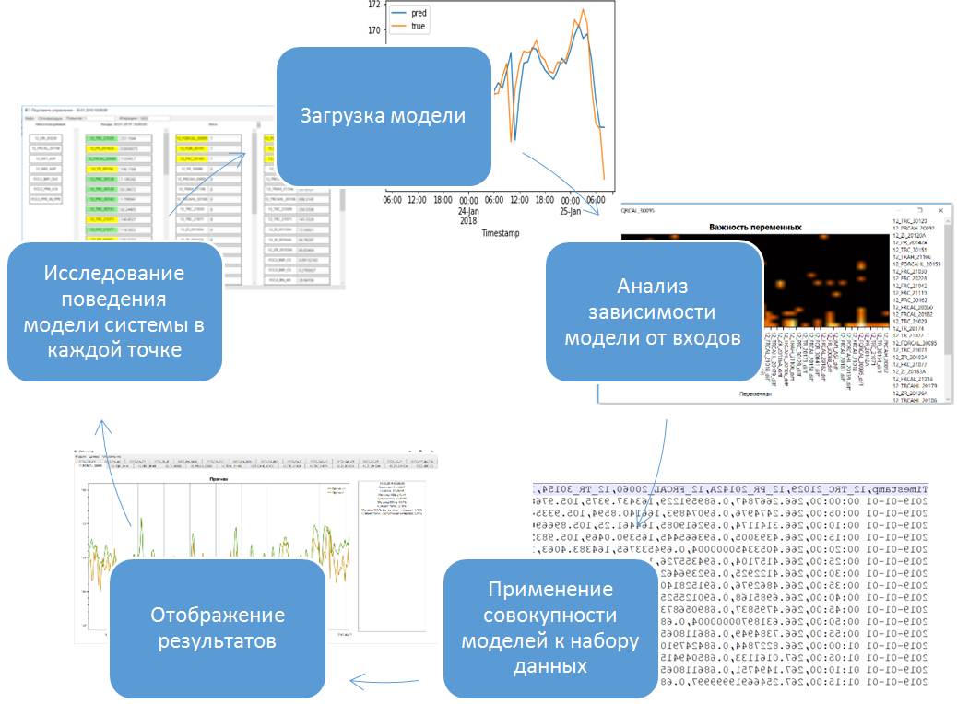
Сценарий применения совокупности моделей
Сценарии использования АРМ аналитика:
применение динамических моделей, анализ результатов, поиск оптимального управления в заданный момент времени к заданному набору данных, поиск стационарного режима
применение статических моделей, анализ результатов, поиск оптимального управления стационарного режима без учета времени
Задача поиска оптимального управления:
Оптимизация управления на основе полученных моделей с целью максимизации баланса выходов установки при «удержании» заданных ограничений
Дифференцируемые модели на основе нейросетей в качестве ограничений, целевых функций и уравнения состояния в задаче оптимизации

Slide 21
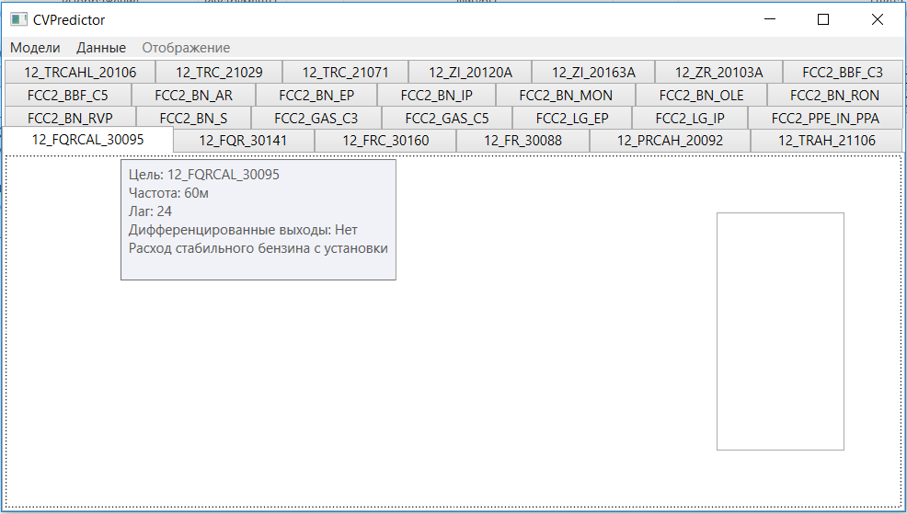
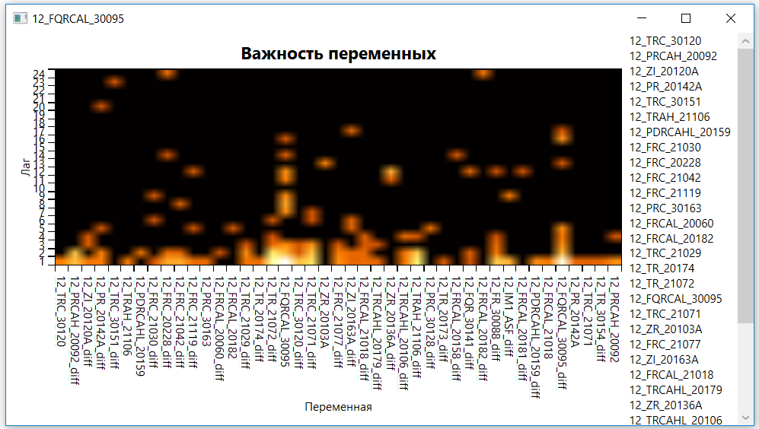
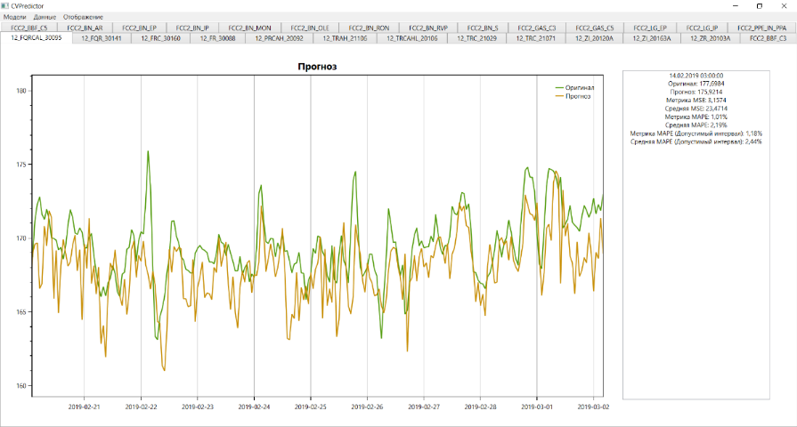
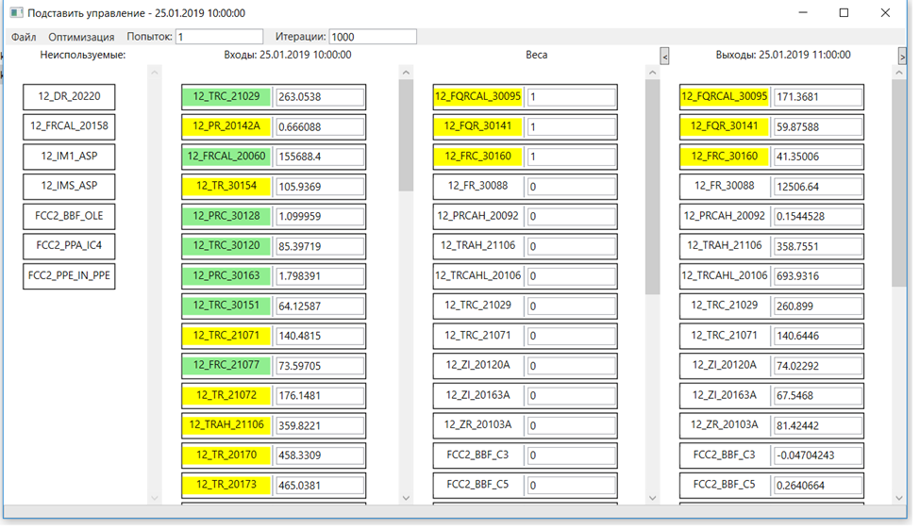
Основные визуальные инструменты при построении и применении моделей
Главное окно
Теплокарты
График прогноза
Окно оптимизации

Slide 22
Использование технологий анализа больших данных и машинного обучения
Подготовка данных:
  Типичная задача анализа больших данных: большой объем, временные метки, разнородные данные
  Комбинация применения экспертных правил, статистических методов и машинного обучения для выявления периодов стабильности, артефактов, выбросов, «саботажа»
  Методы статистического анализа для поиска оптимальных размеров временных окон, шага дискретизации, порядка дифференцирования рядов и методов сглаживания
Извлечение признаков:
  Ансамбли деревьев на основе градиентного бустинга для поиска значимых комбинаций переменных и их лагов, результат в виде теплокарт, отбор и корректировка признаков экспертом
Построение моделей:
  Авторегрессионные персептроны для прогноза значений «виртуальных датчиков», контролируемых параметров, выходов установки (баланса)
  Трансформеры, рекуррентные и сверточные нейросети для прогноза, контролируемых параметров, выходов установки (баланса)
  Автоенкодеры для сокращения числа анализируемых временных рядов

Slide 23
Использование технологий анализа больших данных и машинного обучения
Задача оптимизации:
  Обученные дифференцируемые нейросети задают ограничения, целевую функцию и уравнения состояния
  Анализ «что если?» на заданное число шагов с использованием методов оптимизации на основе подхода доверительных интервалов с ограничениями
  Поиск оптимального управления с помощью метода «перестрелки» и обучения с подкреплением (Q-Learning)
Модели анализа выживаемости:
  На основе интерпретируемых древовидных моделей машинного обучения с взвешенными критериями разбиения, а также их бустинг и бегинг ансамблей
  Позволяют оценивать функции риска, функции выживания, вероятности события и времени наступления события для случаев несбалансированных выборок, разнородных исходных данных плохого качества, невыполнения предположений традиционных статистических методов
  Решаются вопросы эффективного масштабирования вычислений при работе с большими данными для оптимизации времени работы/использования ресурсов

Slide 24
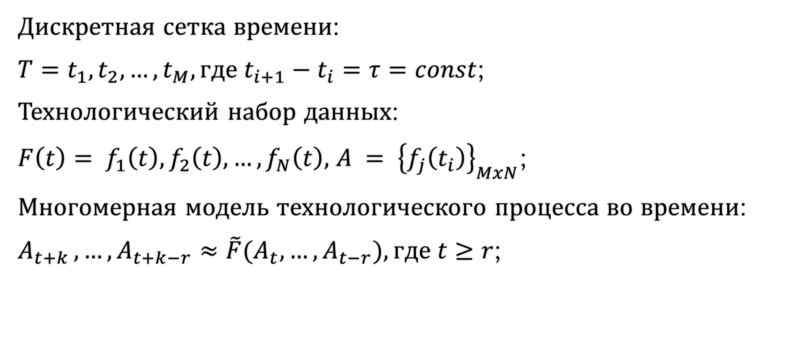
Задача прогнозирования
Дискретная сетка времени:
$T=t_{1},t_{2},…,t_{M},где t_{i+1}−t_{i}=τ=const$;
Технологический набор данных:
$F\left(t\right)= f_{1}\left(t\right),f_{2}\left(t\right),…,f_{N}\left(t\right),$ $A = {\left\{f_{j}\left(t_{i}\right)\right\}}_{MxN}$;
Многомерная модель технологического процесса во времени:
$A_{t+k },…,A_{t+k−r}≈\tilde{F}(A_{t},…,A_{t−r}),где t≥r$;
Notes:
Прогнозирование состояний (классические стат методы, MLP, нейросети глубокого обучения, можно про запас по слайду на архитектуру)

Slide 25
Задача прогнозирования: «классический baseline»
ARIMA и SVR - оценка параметров моделей с помощью численных методов (в предположении о распределении шума);
Вычислительно затратная на исследуемых объемах данных;
Периоды стабильности данных, противоречащие непрерывности модели;
Отсутствие средств дообучения;
Линейная модель ARIMA и зависящая от выбора ядра SVR;
По качеству – не применимы на практике.
Notes:
Прогнозирование состояний (классические стат методы, MLP, нейросети глубокого обучения, можно про запас по слайду на архитектуру)

Slide 26
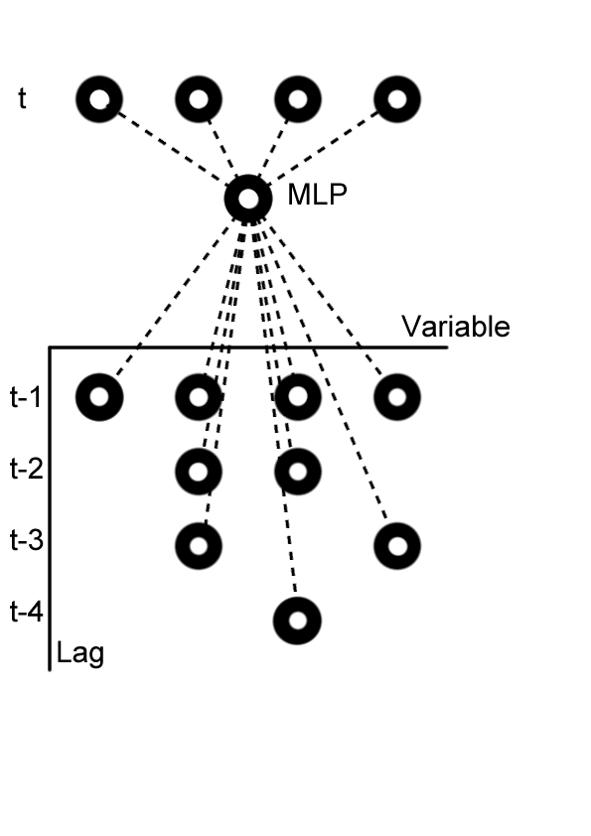
Задача прогнозирования: «классический ML»
Полносвязные нейронные сети (персептроны):
Градиентный бустинг (LightGBM) для интерактивного отбора признаков и лагов
MLP c 1-n скрытых слоев, размер и типы нейронов подбираются с помощью AutoML по сетке для каждой переменной процесса;
Notes:
Прогнозирование состояний (классические стат методы, MLP, нейросети глубокого обучения, можно про запас по слайду на архитектуру)

Slide 27
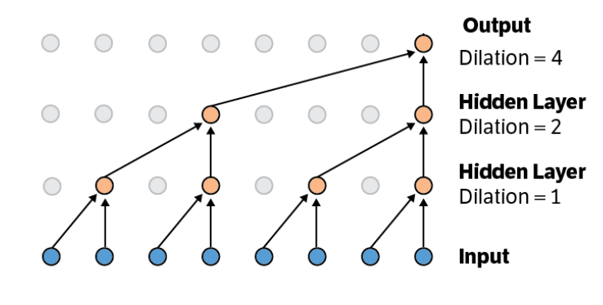
Задача прогнозирования: «свертки»
Классическая CNN-сеть
Рассматриваем блоки: [1𝐷 свертка ∗ фильтры →𝑅𝑒𝐿𝑈 →1𝐷 𝑝𝑜𝑜𝑙𝑖𝑛𝑔]
Каждый блок характеризуется числом фильтров, сеть – набор блоков
Число слоев: 𝑙𝑜𝑔2(𝑙𝑎𝑔)
Фильтры: 3 ∗3
Число фильтров: {8, 32, 64}→64
«Разреженная» CNN-сеть (Wavenet-подобная)
Notes:
Прогнозирование состояний (классические стат методы, MLP, нейросети глубокого обучения, можно про запас по слайду на архитектуру)

Slide 28
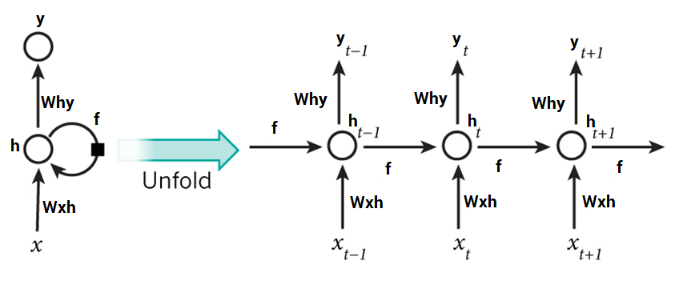
Задача прогнозирования: «рекуррентные»
Рекуррентные сети – обрабатывают временные ряды, рекурсивно пропуская входную последовательность через обучаемую функцию; могут иметь внутренние состояния.
Состояния рекуррентных нейронов моделируют состояния производственной системы во времени;
Такая модель не зависит от выбора лага;
Пошаговое применение прогноза сильно упрощает вычисления при множественных запусках из одной точки, достаточно запомнить множество состояний сети.
Эффективные в задаче представители:
LSTM
GRU
Notes:
Прогнозирование состояний (классические стат методы, MLP, нейросети глубокого обучения, можно про запас по слайду на архитектуру)

Slide 29
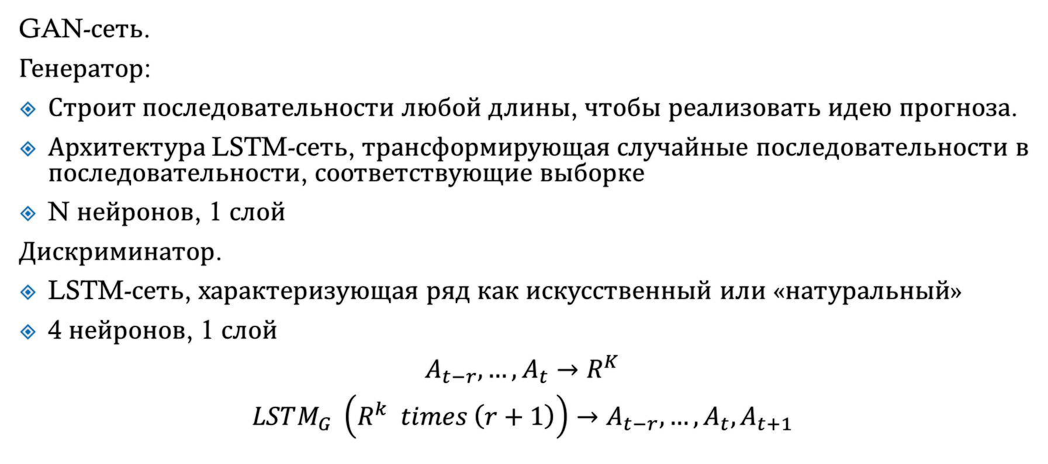
Задача прогнозирования: «генеративно-состязательные сети»
GAN-сеть.
Генератор:
Строит последовательности любой длины, чтобы реализовать идею прогноза.
Архитектура LSTM-сеть, трансформирующая случайные последовательности в последовательности, соответствующие выборке
N нейронов, 1 слой
Дискриминатор.
LSTM-сеть, характеризующая ряд как искусственный или «натуральный»
4 нейронов, 1 слой
$$A_{t−r},…, A_{t}→R^{K}$$
$$LSTM_{G} \left(R^{k} times \left(r+1\right)\right)→A_{t−r},…, A_{t}, A_{t+1}$$
Notes:
Прогнозирование состояний (классические стат методы, MLP, нейросети глубокого обучения, можно про запас по слайду на архитектуру)

Slide 30
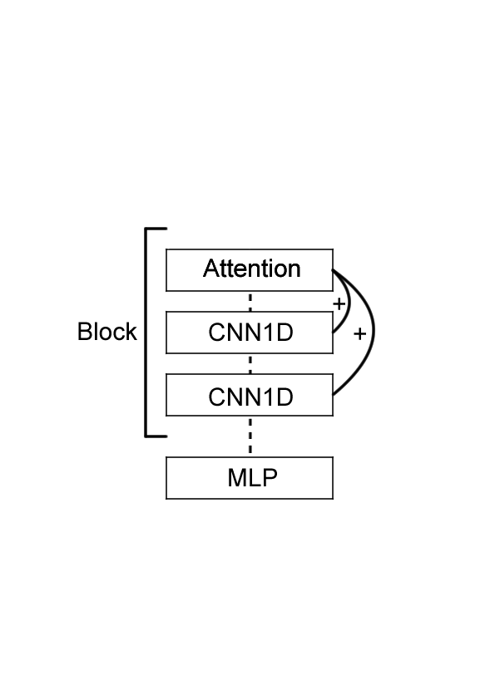
Задача прогнозирования: «трансформеры»
Трансформеры используют механизм внимания, позволяющий задать веса необходимым лагам во времени.
Последовательность блоков внимания вкупе с одномерной сверткой, в качестве предобработки данных для предсказаний полносвязной сети.
Экспериментально была подобрана архитектура в 4 последовательных блока
Notes:
Прогнозирование состояний (классические стат методы, MLP, нейросети глубокого обучения, можно про запас по слайду на архитектуру)

Slide 31
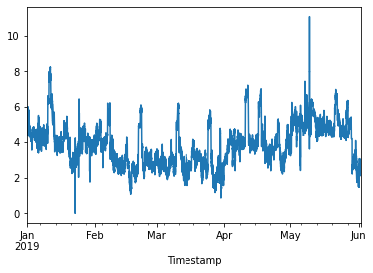
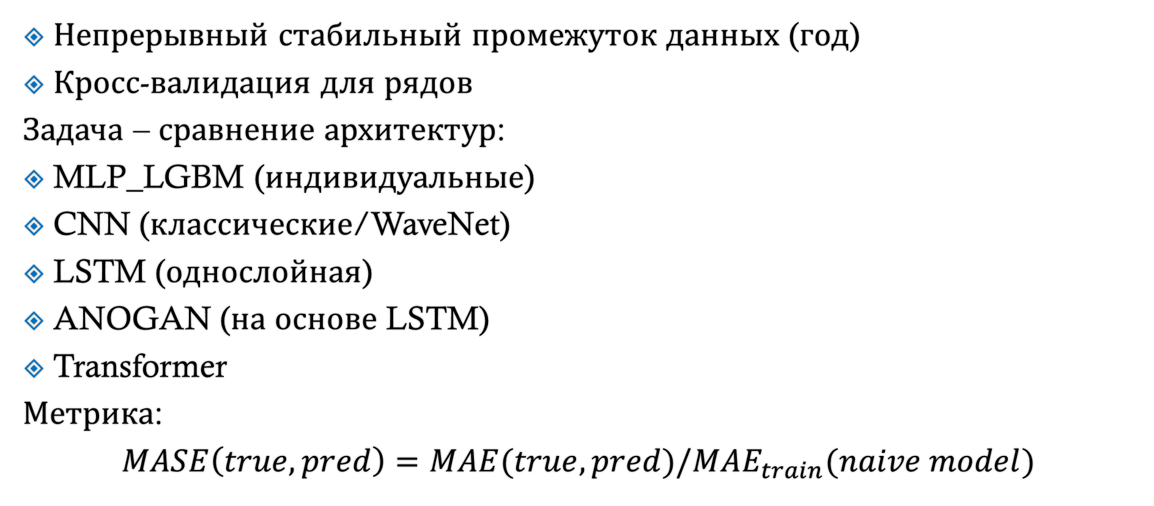
Cравнение архитектур
Непрерывный стабильный промежуток данных (год)
Кросс-валидация для рядов
Задача – сравнение архитектур:
MLP_LGBM (индивидуальные)
CNN (классические/WaveNet)
LSTM (однослойная)
ANOGAN (на основе LSTM)
Transformer
Метрика:
$$MASE\left(true, pred\right)=MAE(true, pred)/MAE_{train}(naive model)$$
Notes:
Эксперименты на реальных данных.

Slide 32
Результаты (для ряда важных параметров)
Группа | cnn | cnn_dilated | gan | lstm | mlp | tf
consumption_01 | 0.7±1.7 | 0.57±1.41 | 0.64±1.72 | 0.54±1.53 | 0.67±1.67 | 0.65±1.30
consumption_02 | 0.71±1.14 | 0.66±1.11 | 0.73±1.13 | 0.55±1.04 | 0.7±1.1 | 0.71±1.03
consumption_03 | 0.72±0.99 | 0.74±1.01 | 0.73±1.02 | 0.75±1.01 | 0.7±0.98 | 0.88±1.25
consumption_04 | 0.84±2.75 | 0.82±2.59 | 0.85±2.76 | 0.78±2.72 | 0.8±2.74 | 0.8±2.52
consumption_05 | 0.84±1.64 | 0.83±1.67 | 0.81±1.62 | 0.8±1.62 | 0.82±1.63 | 0.82±1.61
В среднем везде победил LSTM
Notes:
Эксперименты на реальных данных.

Slide 33
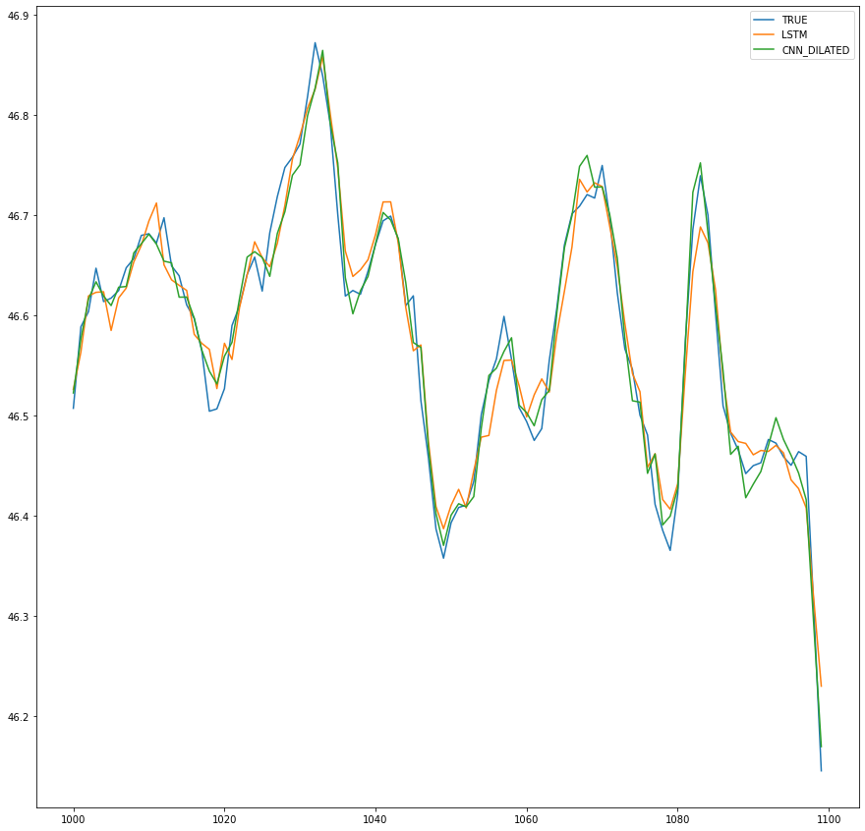
Пример прогноза
Consumption_01
Notes:
Эксперименты на реальных данных.

Slide 34
Задача управления
Model Predictive Control – схема оптимального управления, подразумевающая следующие составляющие:
Прогнозная модель процесса во времени (показания CV и DV переменных, x);
Функционал стоимости для убывающего горизонта (принцип Беллмана);
Модель оптимизации, минимизирующая функционал стоимости на множестве переменных управления (MV, u).
Notes:
Прогнозирование состояний (классические стат методы, MLP, нейросети глубокого обучения, можно про запас по слайду на архитектуру)

Slide 35
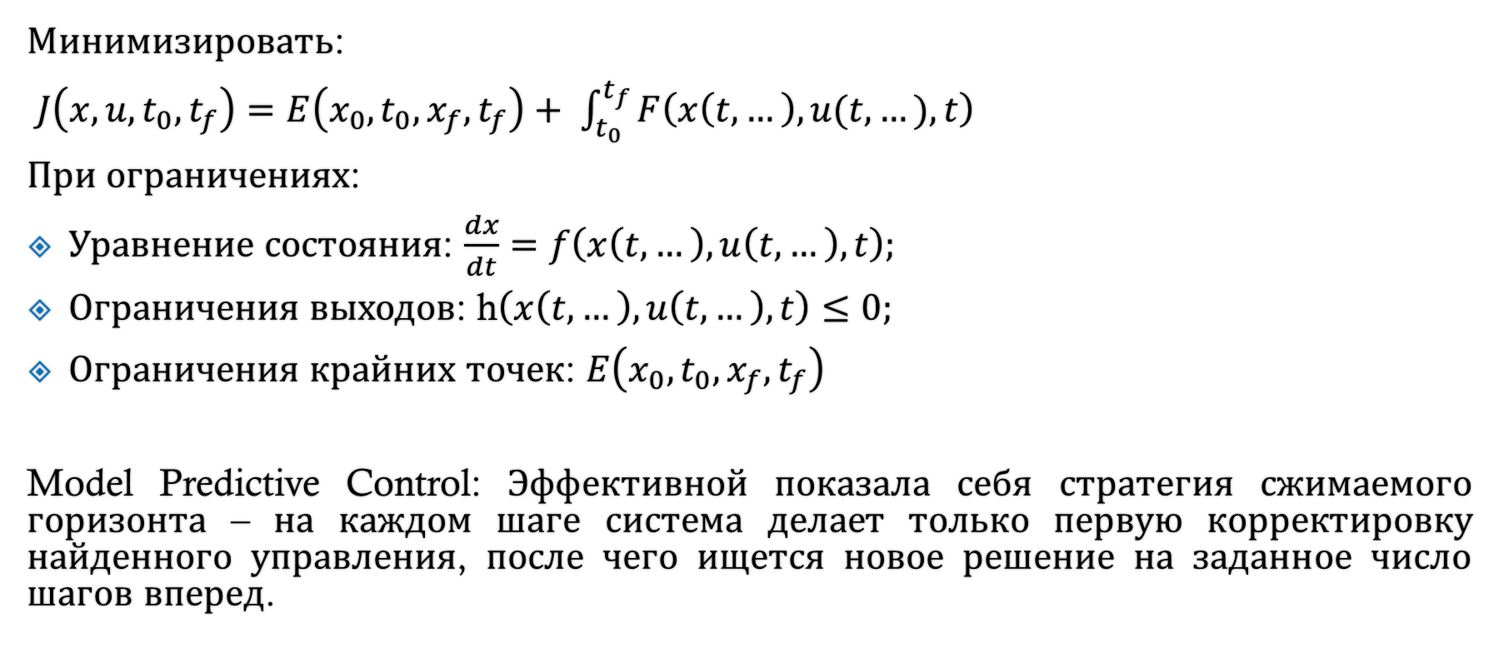
Задача оптимального управления
Минимизировать:
$J\left(x, u, t_{0}, t_{f}\right)=E\left(x_{0},t_{0},x_{f},t_{f}\right)+ \int_{t_{0}}^{t_{f}}{F\left(x\left(t, …\right),u(t, …), t\right)}$
При ограничениях:
Уравнение состояния: $\frac{dx}{dt}=f\left(x\left(t, …\right), u\left(t, …\right), t\right);$
Ограничения выходов: h$\left(x\left(t, …\right), u\left(t, …\right), t\right)≤0;$
Ограничения крайних точек: $E\left(x_{0},t_{0},x_{f},t_{f}\right)$
Model Predictive Control: Эффективной показала себя стратегия сжимаемого горизонта – на каждом шаге система делает только первую корректировку найденного управления, после чего ищется новое решение на заданное число шагов вперед.
Notes:
Постановка задачи оптимального управления на нейросетевых моделях (примеры практических задач типа косты, максимизация цены выходов и т.д.)

Slide 36
Целевые функции
Рассматриваемые нейросетевые архитектуры представляют собой дифференцируемые функции;
Это позволяет автоматический расчет градиентов и якобианов построенных моделей (напр. Tensorflow autodiff);
Имея их точные оценки можно более эффективно пользоваться такими алгоритмами оптимизации как методы внутренней точки;
К недостаткам стоит отметить высокий рост вычислительной сложности взятия первых и вторых производных при увеличении сложноти архитектур – это распространяется как на целевые функции так и на полный набор ограничений, так же моделирующийся полученными нейросетями.
Notes:
Про дифференцируемые нейросети для ограничений и целевых функций (рассказать в чем суть и про расчеты градиентов, якобианов, гессианов и всего, что нужно для оптимизации на них)

Slide 37
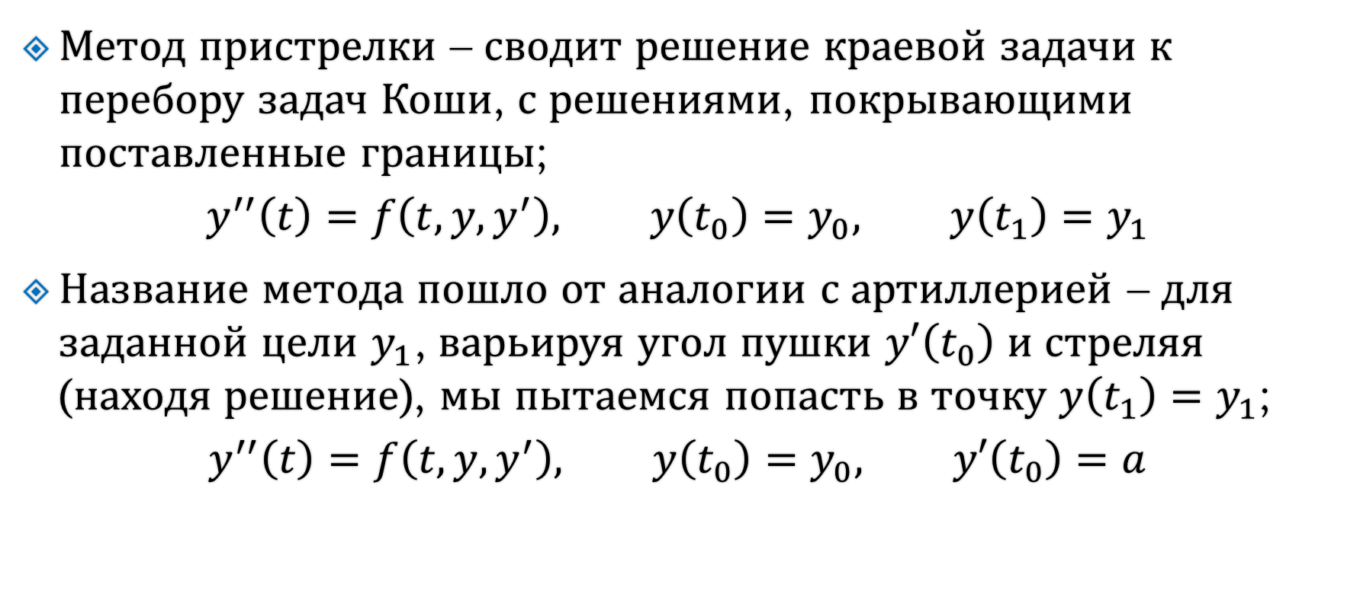
Shooting
Метод пристрелки – сводит решение краевой задачи к перебору задач Коши, с решениями, покрывающими поставленные границы;
$$y^{′′}\left(t\right)=f\left(t,y, y^{′}\right), y\left(t_{0}\right)=y_{0}, y\left(t_{1}\right)=y_{1}$$
Название метода пошло от аналогии с артиллерией – для заданной цели $y_{1}$, варьируя угол пушки $y′\left(t_{0}\right)$ и стреляя (находя решение), мы пытаемся попасть в точку $y\left(t_{1}\right)=y_{1}$;
$$y^{′′}\left(t\right)=f\left(t,y, y^{′}\right), y\left(t_{0}\right)=y_{0}, y′\left(t_{0}\right)=a$$
Notes:
«Пристрелка» (формальная постановка задачи, метод вычисления, качественная оценка применения).

Slide 38
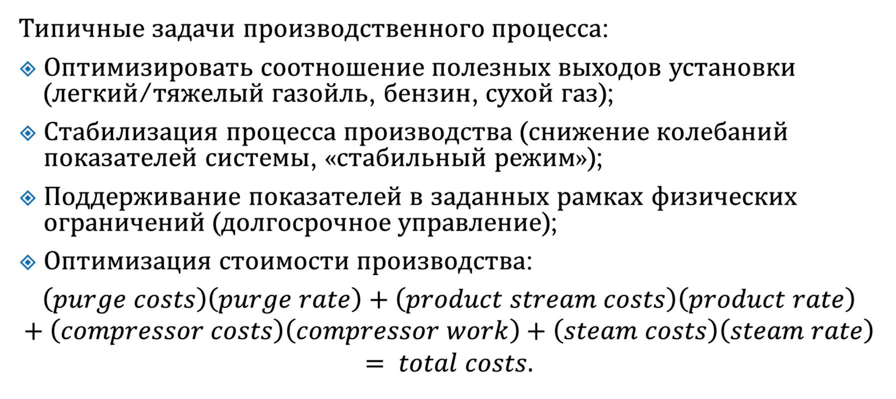
Выбор функционала для задачи оптимального управления
Типичные задачи производственного процесса:
Оптимизировать соотношение полезных выходов установки (легкий/тяжелый газойль, бензин, сухой газ);
Стабилизация процесса производства (снижение колебаний показателей системы, «стабильный режим»);
Поддерживание показателей в заданных рамках физических ограничений (долгосрочное управление);
Оптимизация стоимости производства:
$$\left(purge costs\right)\left(purge rate\right)+\left(product stream costs\right)\left(product rate\right)+\left(compressor costs\right)\left(compressor work\right)+\left(steam costs\right)\left(steam rate\right)= total costs.$$
Notes:
Постановка эксперимента для оценки оптимального управления (в чем сложность и необходимость симуляции, какие практические задачи можно )

Slide 39
Проблемы при решении задачи оптимального управления
Технологические ограничения на выходы увеличивают вычислительную сложность, так же вызывая необходимость подсчета первых и вторых производных ограничений;
Высокая частота управления будет зависеть от шумности показаний, слишком низкая частота управления вызовет ступенчатость MV-переменных, что может сказаться на качестве симуляции, низкая частота приведет к «средней температуре по больнице»;
Вычисления оптимального управления на каждом шаге должны укладываться в заданную валидную частоту управления (которая обычно не превышает 5 минут).
Качество оптимального управления невозможно оценить на исторических данных! Нужен симулятор!
Notes:
Постановка эксперимента для оценки оптимального управления (в чем сложность и необходимость симуляции, какие практические задачи можно )

Slide 40
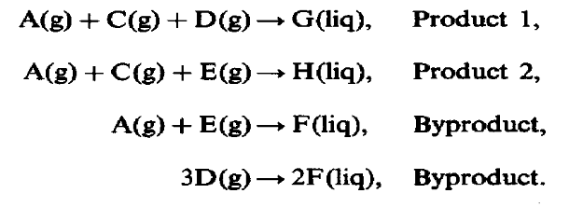
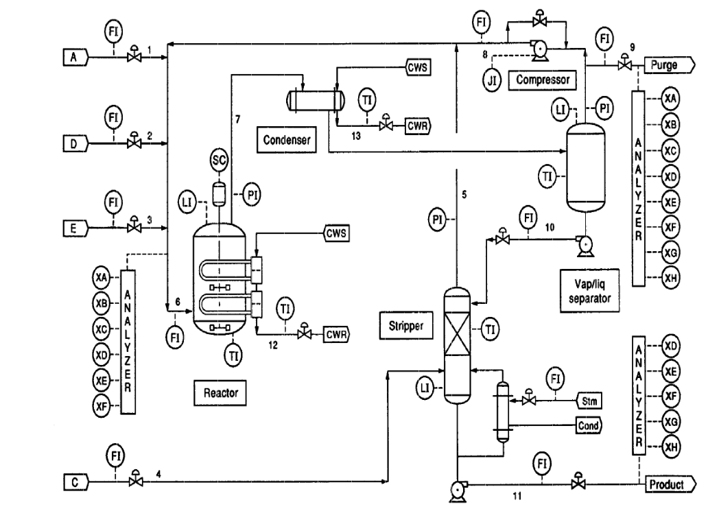
Tennessee-Eastman process
Индустриальный химический процесс, производящий два продукта и два субпродукта, разработанный для симуляций и исследования управления производственными процессами.
К исследованию предлагается:
12 MV-переменных;
22 CV-переменных;
20 DV-переменных.
Симулятор, реализованный на FORTRAN
Позволяет симулировать процесс на заданном множестве переменных-помех DV, а так же моделировать заданное управление в рамках технологических ограничений.
Notes:
Про инструмент симуляции (что за код, что может, как настраивать)

Slide 41
Оценки на симуляторе
В рамках исследования разрабатываемых методов оптимального управления производством был поставлен эксперимент по оптимизации стоимости оперирования симулируемым процессом:
100 симуляций с разным seed, 40 часов с момента запуска;
Частота управления – 1 минута;
Горизонт оптимизации: 15 минут;
Целевая модель: LSTM с состояниями, метод пристрелки (shooting);
Средний выигрыш оптимизации по сравнению с дифференциальным управлением: 6.5% (~1.5$ за 15 минут), ожидаемый: 2.2%.
Notes:
Эксперимент по оптимальному управлению).

Slide 42
Спасибо за внимание!
Вопросы?

